Slide 1
আজকের ক্লাসে স্বাগতম
আমাদের শিক্ষা ও শেখার এই যাত্রায় তোমাদের সবাইকে পেয়ে আমরা অত্যন্ত আনন্দিত। চলো, নতুন কিছু শিখি!

Slide 2



শিক্ষক পরিচিতি
মোঃ নূরুল আমিন
সহকারী শিক্ষক (ইসলাম শিক্ষা)
চিনামূড়া উচ্চ বিদ্যালয়
দাউদকান্দি,কুমিল্লা।

Slide 3


ইসলাম শিক্ষা | ষষ্ঠ শ্রেণি (প্রথম অধ্যায়)
পাঠ ৭: আখিরাত
পরকাল ও মরণোত্তর অনন্ত জীবনের ধারণা

Slide 4


আখিরাতের পরিচয় ও অর্থ
আভিধানিক অর্থ
পারিভাষিক অর্থ
'আখিরাত' (الْآخِرَةُ) একটি আরবি শব্দ। এর অর্থ হচ্ছে— পরকাল, পরজীবন, মরণোত্তর বা শেষ জীবন। ইহকালীন জীবনের অবসানের পর যে জীবন শুরু হয়, তাকে আখিরাত বলে।
ইসলামী শরিয়তের পরিভাষায়, মানুষের মৃত্যুর পর যে নতুন জীবন শুরু হয় তাকে আখিরাত বা পরকাল বলা হয়। এ জীবনের কোনো শেষ নেই, এটি এক চিরন্তন ও অনন্ত জীবন যাত্রা।

Slide 5
আখিরাত জীবনের মূল পর্যায়সমূহ
২. কিয়ামত
৪. মিজান ও জান্নাত
আল্লাহর নির্দেশে জগত ও সৃষ্টির চূড়ান্ত ধ্বংস এবং বিলীন হওয়া।
পুণ্য-পাপের পরিমাপ (মিজান) শেষে ভালো কাজের ফলস্বরূপ স্থায়ী জান্নাত লাভ।
১. বারযাখ (কবর)
৩. হাশর
মৃত্যুর পর থেকে কিয়ামত পর্যন্ত মধ্যবর্তী কবরের জীবনকে বারযাখ বলে।
বিচারের দিন হাশরের ময়দানে সব মানুষকে একত্রিত করার মহা সমাবশে।

Slide 6
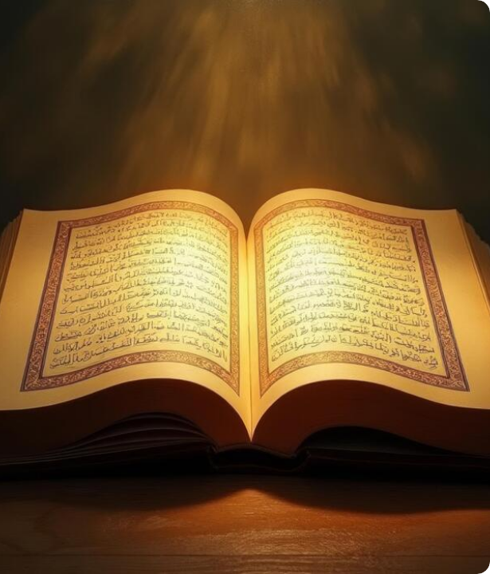
বারযাখ বা কবরের জীবন
ইহকাল ও পরকালের যোগসূত্র
মানুষের মৃত্যুর পর থেকে কিয়ামত পর্যন্ত সময়টিকে 'বারযাখ' (الْبَرْزَخُ) বলা হয়। এটি পরকালের প্রথম প্রবেশদ্বার বা কবরের জীবন।
কবরে মানুষকে তিনটি প্রশ্ন করা হবে: ১. তোমার রব কে? ২. তোমার দ্বীন কী? এবং ৩. তোমার নবি কে? দুনিয়ার নেক আমলের ভিত্তিতেই কেবল এসব প্রশ্নের সঠিক উত্তর দেওয়া সম্ভব।

Slide 7






আখিরাতে বিশ্বাসের গুরুত্ব
ইমানের অংশ
নৈতিকতা অর্জন
সৎকাজের উদ্দীপনা
তাওহিদ ও রিসালাতে বিশ্বাসের মতো আখিরাতে বিশ্বাস করা ইমানের একটি মৌলিক ও প্রধান রোকন বা শর্ত।
জবাবদিহিতার ভয় মানুষকে সৎ পথ দেখায়, পাপ কাজ এবং অন্যায় আচরণ থেকে সমাজ ও নিজেকে দূরে রাখতে সাহায্য করে।
দুনিয়া হলো আখিরাতের শস্যক্ষেত্র। এখানে সৎ কাজ করলে আখিরাতে পুরস্কার তথা জান্নাত লাভের অসীম প্রেরণা পাওয়া যায়।

Slide 8

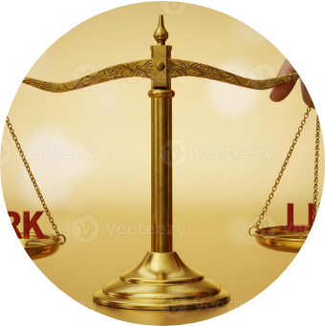
হাশর ও বিচারের মিজানের ধারণা
কাজের পরিমাপ ও হাশর
হাশর (الْحَشْرُ): হাশর হলো সেই মহাসমাবেশ যেখানে সকল মানুষকে কিয়ামতের পর পুনরুত্থিত করে বিচার কাজের জন্য এক সুবিশাল ময়দানে সমবেত করা হবে।
মিজান (الْمِيزَانُ): মিজান হলো কর্মের পরিমাপক যন্ত্র বা দাঁড়িপাল্লা। এদিন আল্লাহ মানুষের ভালো ও মন্দ কাজের ওজন নেবেন। পুণ্য যার বেশি হবে, সে লাভ করবে চিরন্তন মুক্তির মহা সৌভাগ্য।

Slide 9
পবিত্র কুরআনের চিরন্তন আলো
"অতঃপর কেউ অণু পরিমাণ সৎকাজ করলে তা সে দেখতে পাবে এবং কেউ অণু পরিমাণ অসৎকাজ করলে তাও সে দেখতে পাবে।"
— সূরা আল-যিলযাল, আয়াত: ৭-৮
এই আয়াত দ্বারা স্পষ্ট প্রমাণিত হয় যে মানুষের প্রতিটি ছোট-বড় কাজের নিখুঁত হিসাব আখিরাতের দিন সুচারুরূপে নেওয়া হবে।

Slide 10



পাঠ মূল্যায়ন ও প্রশ্নোত্তর
আখিরাত সম্পর্কে আমরা যা জানলাম, তা থেকে চলো নিজেদের একটু যাচাই করে নিই—

Slide 11
ধন্যবাদ
আজকের ক্লাসে অংশগ্রহণ করার জন্য তোমাদের সবাইকে অনেক ধন্যবাদ। তোমরা খুব দারুণ কাজ করেছ! কোনো প্রশ্ন থাকলে নির্দ্বিধায় জিজ্ঞাসা করতে পারো।

